Slide 1
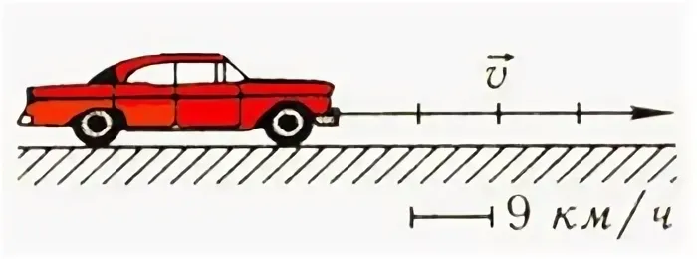
Муниципальное общеобразовательное учреждение «королевщинская средняя общеобразовательная школа»
Механическое движение
(презентация к уроку физики в 7 классе)
Автор:
Футьева Е.Ю.,
учитель МОУ «Королевщинская СОШ»
2025

Slide 2
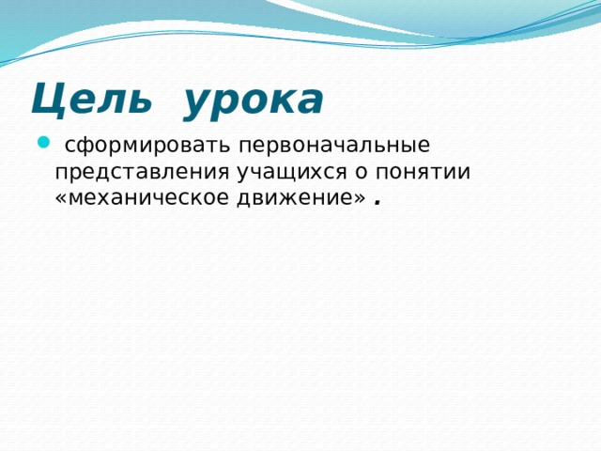

Slide 3


Slide 4


Slide 5
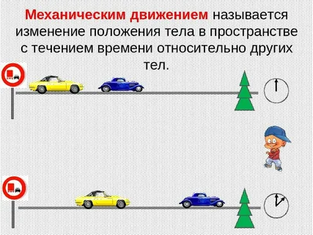

Slide 6


Slide 7
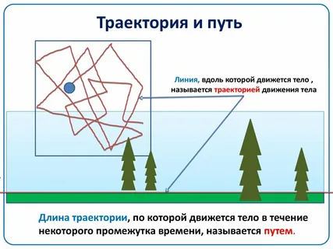

Slide 8
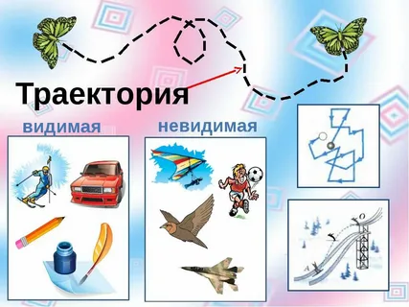

Slide 9
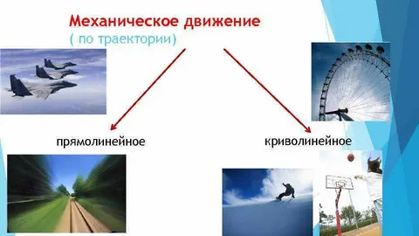

Slide 10
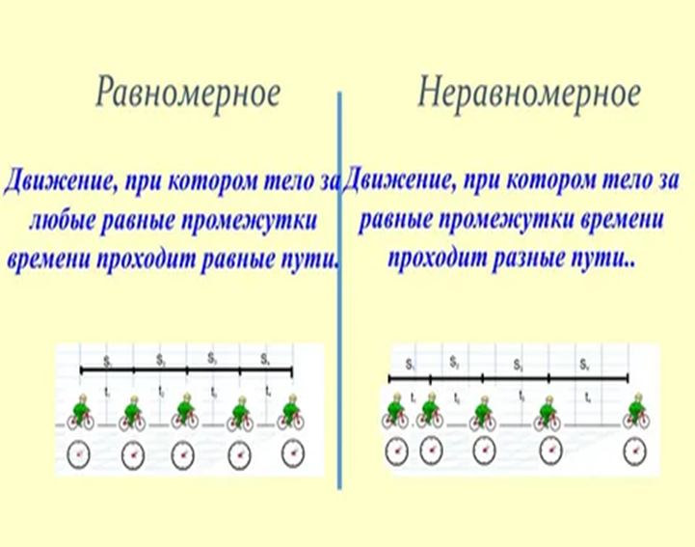

Slide 11
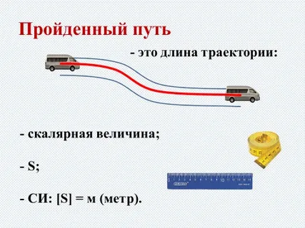

Slide 12
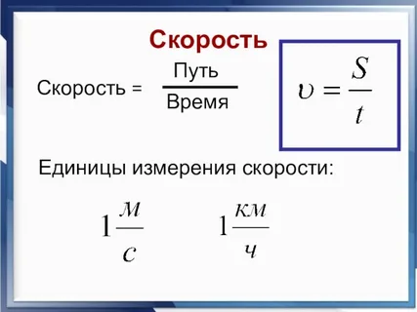

Slide 13
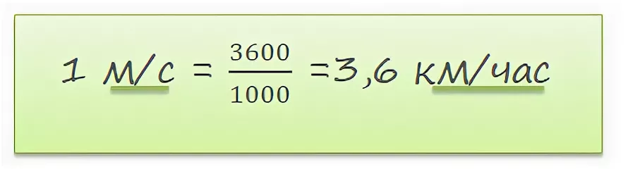
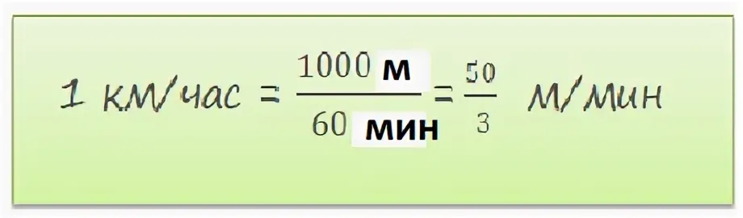
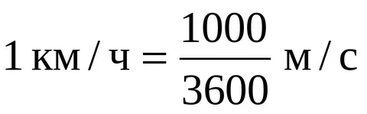

Slide 14
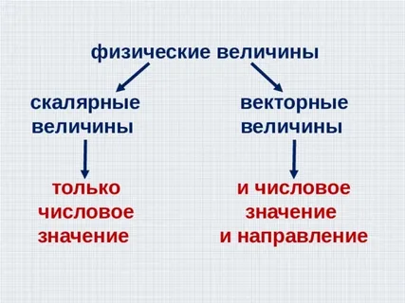

Slide 15
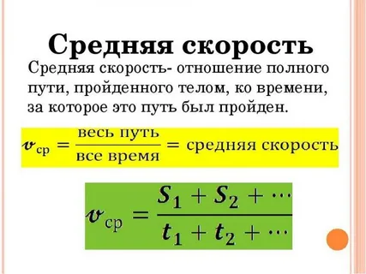

Slide 16
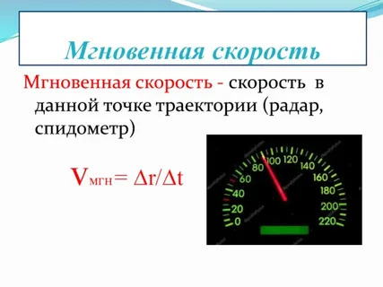

Slide 17
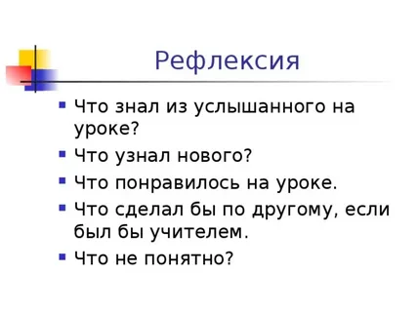

Slide 18
Домашнее задание
Прочитать § 14-15 в учебнике
Упражнение 6 № 5

